Slide 1



丑小鸭

Slide 2
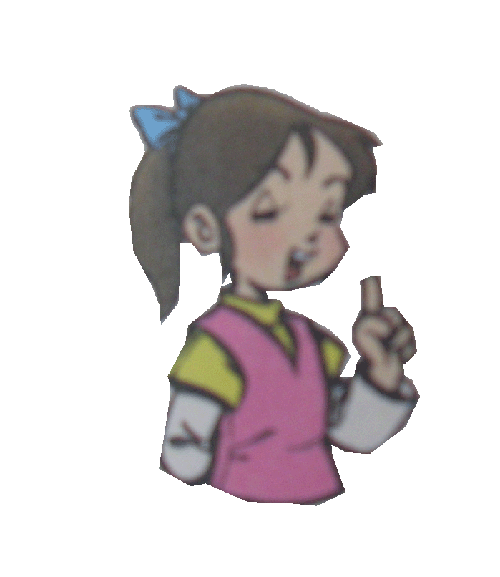
我会读
PPT模板下载：www.1ppt.com/moban/ 行业PPT模板：www.1ppt.com/hangye/
节日PPT模板：www.1ppt.com/jieri/ PPT素材下载：www.1ppt.com/sucai/
PPT背景图片：www.1ppt.com/beijing/ PPT图表下载：www.1ppt.com/tubiao/
优秀PPT下载：www.1ppt.com/xiazai/ PPT教程： www.1ppt.com/powerpoint/
Word教程： www.1ppt.com/word/ Excel教程：www.1ppt.com/excel/
资料下载：www.1ppt.com/ziliao/ PPT课件下载：www.1ppt.com/kejian/
范文下载：www.1ppt.com/fanwen/ 试卷下载：www.1ppt.com/shiti/
教案下载：www.1ppt.com/jiaoan/
hōng hong hǔ lí bā jī sè sè
暖 烘 烘 吓 唬 篱 笆 讥笑 瑟瑟
dā zī xiàn mù lú cháo céng
扑嗒 姿态 羡 慕 芦苇 嘲 笑 曾 经

Slide 3

过了好几天，这个蛋才慢慢裂
开，钻出一只 的鸭子。
他的毛 ,嘴巴 ,身
子 ，大家都叫他“丑小鸭”。
又大又丑
灰灰的
大大的
瘦瘦的

Slide 4
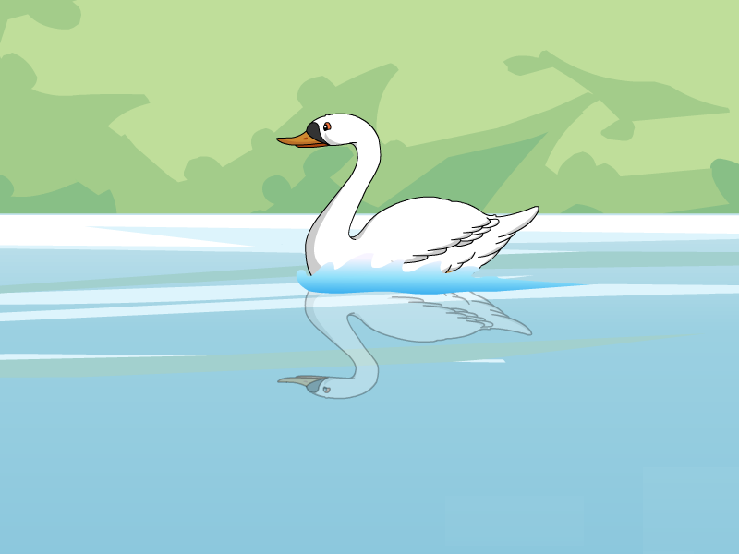
湖水中自己的影子，竟是雪白的羽毛，长长的脖子，原来自己变成了一只美丽的天鹅!

Slide 5
丑小鸭的遭遇
在什么地方 | 发生了什么事情
家 里 除了鸭妈妈疼爱他，谁都欺负他。
树林里 被讥笑、追赶
湖 边 羡慕白天鹅
湖 面 昏睡过去

Slide 6
丑小鸭的遭遇
在什么地方 | 发生了什么事情
家 里 除了鸭妈妈疼爱他，谁都欺负他。
树林里 被讥笑、追赶
湖 边 羡慕白天鹅
湖 面 昏睡过去

Slide 7
湖水中自己的影子，竟是雪白的羽毛，长长的脖子，原来自己变成了一只美丽的天鹅!

Slide 8

说一说
对丑小鸭的的哥哥姐姐说——
对鸭妈妈说——
对小鸟及猎狗说——
对农夫说——
对丑小鸭说——

Slide 9

自助餐
1.读一读：有感情地朗读课文。
2.说一说：把丑小鸭的故事说给大家听。
3.写一写：找出课文中描写丑小鸭和白
天鹅的词语抄写下来。

Slide 10



